Slide 1
আজকের পাঠে সবাইকে স্বাগতম

Slide 2
শিক্ষক পরিচিতি
নিগার সুলতানা
সহকারী শিক্ষক
পিয়ারপুর সরকারি প্রাথমিক বিদ্যালয়
ফরিদপুর সদর- ফরিদপুর

Slide 3
পাঠ পরিচিতি
শ্রেণিঃ ৩য়
বিষয়ঃ বাংলা
পাঠঃ পাখিদের কথা
পাঠ্যাংশঃ রোজ সকাল........ফুটিয়ে দেয়।
সময়ঃ ৪৫ মিনিট।

Slide 4
শিখনফল
শোনাঃ
১.১.২ বর্ণ ও যুক্তবর্ণসহযোগে তৈরি শব্দ শুনে স্পষ্ট ও শুদ্ধভাবে বলতে পারবে।
বলাঃ
১.১.১ যুক্তবর্ণ দিয়ে গঠিত শব্দ স্পষ্ট ও শুদ্ধভাবে বলতে পারবে।
পড়াঃ
১.৩.১ যুক্তব্যঞ্জন স্পষ্ট ও শুদ্ধ উচ্চারণে পড়তে পারবে।
লেখাঃ
১.৪.১ যুক্তব্যঞ্জন ভেঙ্গে লিখতে পারবে।

Slide 5
মুখে মুখে উত্তর বলিঃ
01) ভিডিওটিতে কি কি পাখির কথা বলা হয়েছে?
02) তোমরা আর কি কি পাখি চেনো?

Slide 6
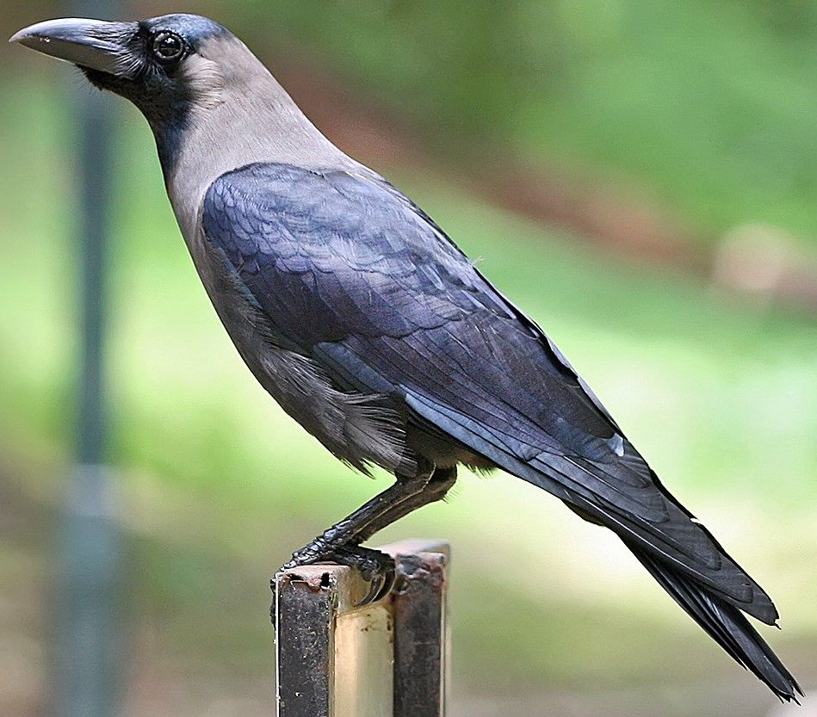
কাক আমাদের খুব পরিচিত। কালো পালকে ঢাকা শরীর তার। কাক কা কা করে ডাকে। এরা ঝাঁক বেঁধে উড়ে। খুব চালাক বলে নাম আছে কাকের। তবে বোকামির কান্ডও করে সে। কোকিলের ডিমে তা দেয়। বাচ্চা ফুটিয়ে দেয়।

Slide 7
বই সংযোগ

Slide 8
নতুন শব্দের অর্থ
প্রতিবেশী
কাছাকাছি বসবাস করে যারা।
ঝাঁক
পাখি বা মাছের দল বা পাল।

Slide 9
যুক্তবর্ণ ভেঙ্গে শব্দ তৈরি
ষ
ক
ক্ষ
রক্ষা
কক্ষ, রক্ষক
ধ
ন
ন্ধ
বন্ধু
অন্ধ, গন্ধ
ণ্ড
ঠাণ্ডা, প্রচণ্ড
ড
ণ
কাণ্ড

Slide 10
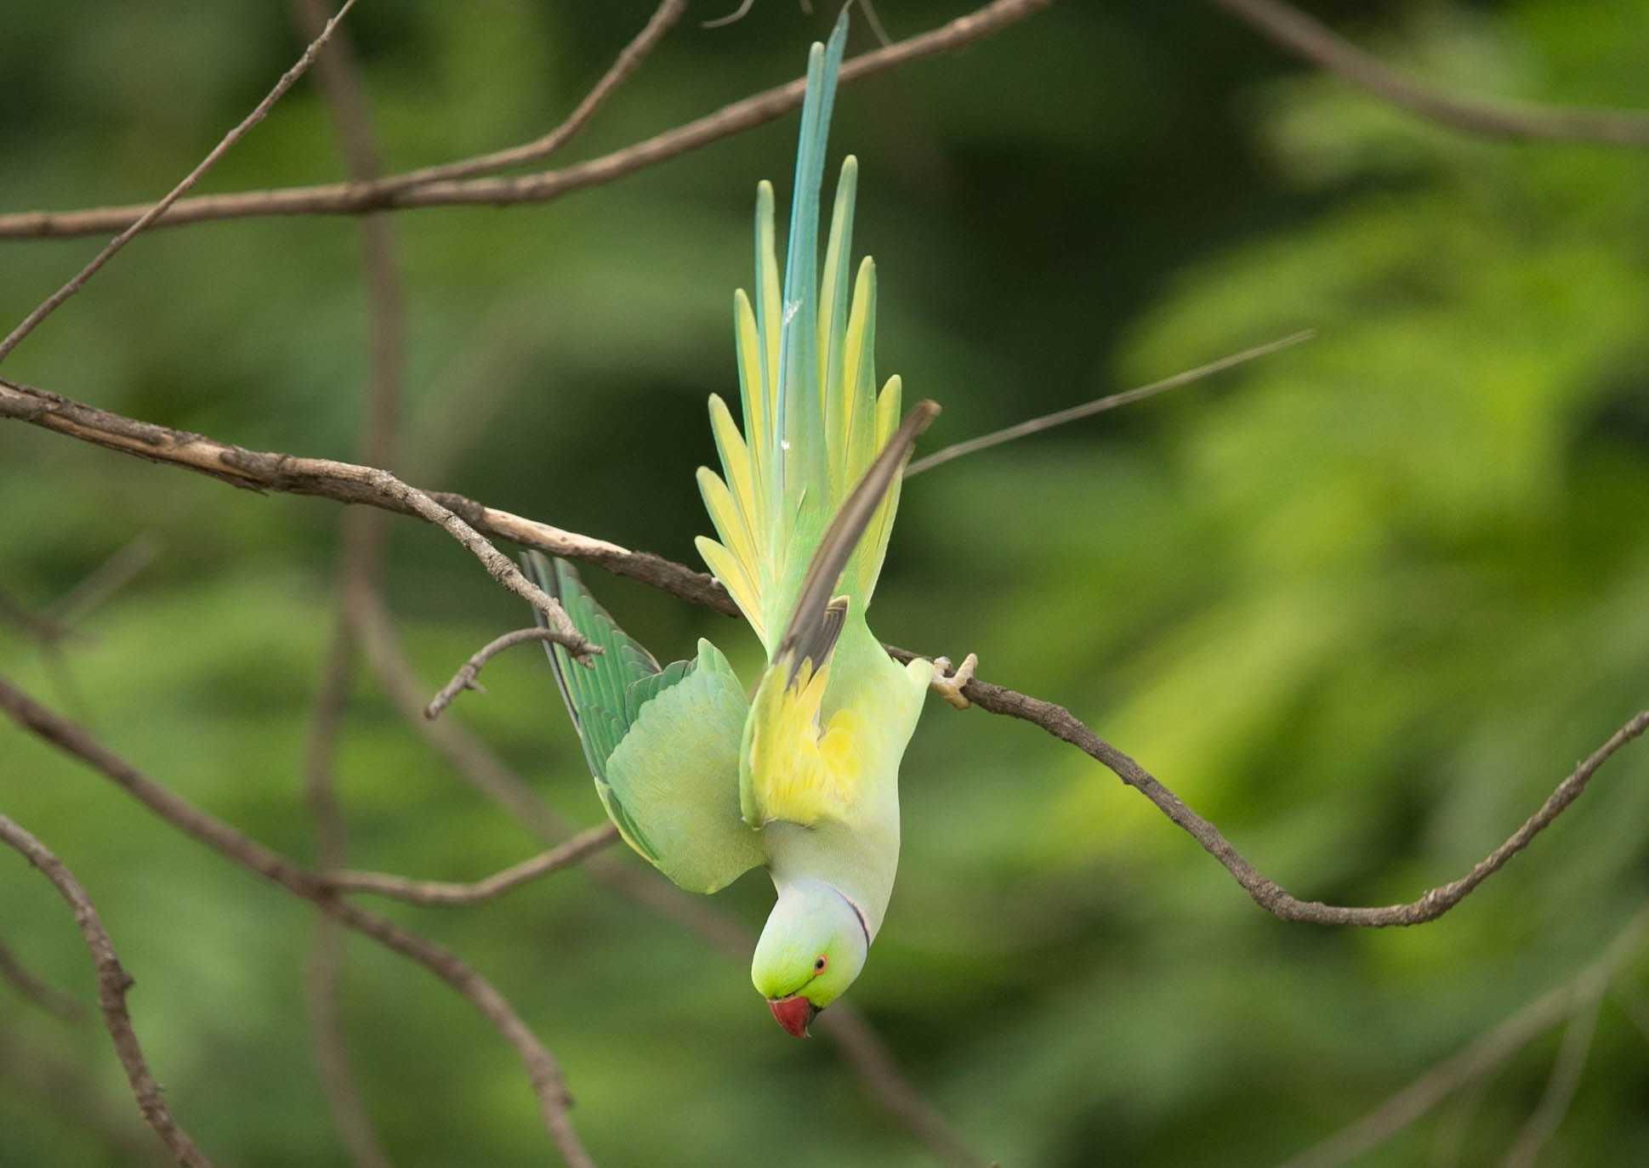
সবাইকে ধন্যবাদ
সবাইকে ধন্যবাদ

